Slide 1
XÂY DỰNG WEBSERVICE VỚI RESTFUL API
Email: truht@ptithcm.edu.vn
DT: 098.698.1177

Slide 2
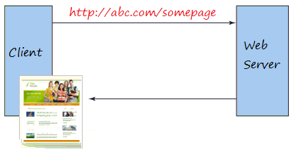
WEB & WEB SERVICE?
Khi gõ vào một URL vào trình duyệt và nhận được một trang web. Đây là một nội dung mà thông thường bạn có thể đọc được, nó là nội dung dành cho người dùng ở đầu cuối.

Slide 3
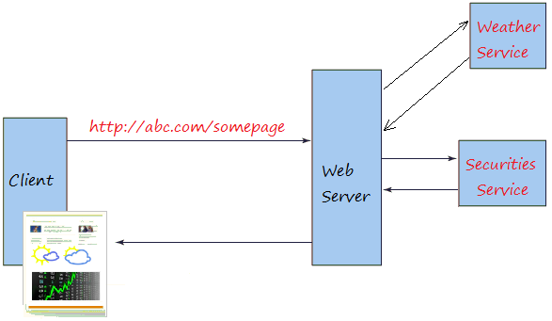
WEB & WEB SERVICE?
Trong khi đó Web Service là một dịch vụ web, nó là một khái niệm rộng hơn so với khái niệm web thông thường, nó cung cấp các thông tin thô, và khó hiểu với đa số người dùng, chính vì vậy nó được sử dụng bởi các ứng dụng. Các ứng dụng này sẽ chế biến các dữ liệu thô trước khi trả về cho người dùng cuối cùng.

Slide 4
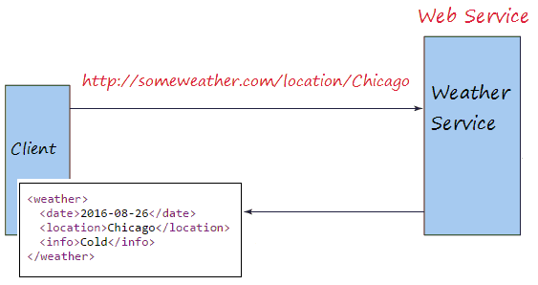
WEB & WEB SERVICE?
Ví dụ vào một trang web ABC nào đó để xem thông tin về thời tiết và chứng khoán. Trang web đó sẽ hiển thị cho bạn các thông tin bạn muốn.
Để có được các dữ liệu về thời tiết ứng dụng ABC cần phải lấy thông tin từ một nguồn nào đó, nó có thể là một dịch vụ web chuyên cung cấp các số liệu thời tiết ứng với các vùng miền khác nhau.

Slide 5
WEB & WEB SERVICE?
Tương tự như vậy để có các số liệu về chứng khoán ứng dụng ABC cũng cần phải liên hệ với dịch vụ cung cấp các số liệu này. Các dữ liệu sẽ được chế biến trước khi trả về cho bạn là một trang web hoàn chỉnh..
Các Web Service thường cung cấp các dữ liệu thô mà nó khó hiểu đối với đa số người dùng thông thường, chúng thường được trả về dưới dạng XML hoặc JSON. .
{
"date": "2016-08-26",
"location": "Chicago",
"info": "Hot"
}

Slide 6
RESTFUL LÀ GÌ?
REST là viết tắt của cụm từ Representational State Transfer là một kiểu kiến trúc được sử dụng trong việc giao tiếp giữa các máy tính (máy tính cá nhân và máy chủ của trang web) trong việc quản lý các tài nguyên trên internet.
REST sử dụng các cách biểu diễn khác nhau để biểu diễn các nguồn tài nguyên như text, JSON, XML nhưng phổ biến nhất vẫn là JSON.
REST được sử dụng rất nhiều trong việc phát triển các ứng dụng Web Services sử dụng giao thức HTTP trong giao tiếp thông qua mạng internet.
Các ứng dụng sử dụng kiến trúc REST này thì sẽ được gọi là ứng dụng phát triển theo kiểu RESTful.

Slide 7
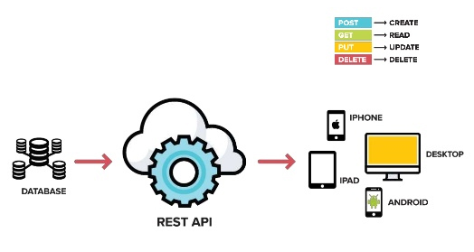
RESTFUL LÀ GÌ?
REST được sử dụng rất nhiều trong việc phát triển các ứng dụng Web Services sử dụng giao thức HTTP trong giao tiếp thông qua mạng internet.
Các ứng dụng sử dụng kiến trúc REST này thì sẽ được gọi là ứng dụng phát triển theo kiểu RESTful.

Slide 8
RESTFUL LÀ GÌ?
REST định nghĩa các quy tắc kiến trúc để bạn thiết kế Web services, chú trọng vào tài nguyên hệ thống, bao gồm các trạng thái tài nguyên được định dạng như thế nào và được truyền tải qua HTTP, và được viết bởi nhiều ngôn ngữ khác nhau
Nếu tính theo số dịch vụ mạng sử dụng, REST đã nổi lên trong vài năm qua như là một mô hình thiết kế dịch vụ chiếm ưu thế.
Trong thực tế, REST đã có những ảnh hưởng lớn và gần như thay thế SOAP và WSDL vì nó đơn giản và dễ sử dụng hơn rất nhiều.

Slide 9
RESTFUL LÀ GÌ?
REST là một bộ quy tắc để tạo ra một ứng dụng Web Service, mà nó tuân thủ 4 nguyên tắc thiết kế cơ bản sau:
1.Sử dụng các phương thức HTTP một cách rõ ràng
2.Phi trạng thái
3.Hiển thị cấu trúc thư mục như các URls
4.Truyền tải JavaScript Object Notation (JSON), XML hoặc cả hai.
Notes:
Trong từ RESTful, thì từ ful chính là hậu tố (suffix) trong tiếng Anh, giống như từ help có nghĩa là giúp đỡ thì từ helpful là rất hữu ích.

Slide 10
Sử dụng các phương thức HTTP một cách rõ ràng
REST đặt ra một quy tắc đòi hỏi lập trình viên xác định rõ ý định của mình thông qua các phương thức của HTTP. Thông thường ý định đó bao gồm lấy dữ liệu, thêm dữ liệu, cập nhập dữ liệu hoặc xóa dữ liệu. Vậy khi bạn muốn thực hiện một trong các ý định trên hãy lưu ý các quy tắc sau:
1.Để tạo một tài nguyên trên máy chủ, bạn cần sử dụng phương thức POST.
2.Để truy xuất một tài nguyên, sử dụng GET.
3.Để thay đổi trạng thái một tài nguyên hoặc để cập nhật nó, sử dụng PUT.
4.Để huỷ bỏ hoặc xoá một tài nguyên, sử dụng DELETE.
Chú ý rằng các nguyên tắc ở trên là không bắt buộc, thực tế bạn có thể sử dụng phương thức GET để yêu cầu lấy dữ liệu, trèn, sửa hoặc xóa dữ liệu trên Server. Tuy nhiên REST đưa ra các nguyên tắc ở trên mục đích đưa mọi thứ trở lên rõ ràng và dễ hiểu.

Slide 11
Sử dụng các phương thức HTTP một cách rõ ràng
Ví dụ dưới đây là cách bạn sử dụng GET để yêu cầu thêm dữ liệu trên server (Chú ý, đây là cách trái với nguyên tắc của REST).
Sử dụng GET để yêu cầu thêm một người dùng có tên Robert
GET /adduser?name=Robert HTTP/1.1
Sử dụng GET để yêu cầu server đổi tên người dùng có tên Robert thành Smith.
GET /updateuser?name=Robert&amp;newname=Smith HTTP/1.1

Slide 12
Sử dụng các phương thức HTTP một cách rõ ràng
Và bây giờ theo các quy tắc của REST mọi thứ trở lên rõ ràng hơn.
Gửi lệnh HTTP POST để thêm dữ liệu:
POST /users/Robert HTTP/1.1
Host: myserver
Content-Type: application/xml
<?xml version="1.0"?>
<user>
<name>Robert</name>
</user>

Slide 13
Sử dụng các phương thức HTTP một cách rõ ràng
Gửi một lệnh GET nếu bạn muốn lấy dữ liệu trên hệ thống.
GET /users/Robert HTTP/1.1
Host: myserver
Accept: application/xml

Slide 14
Sử dụng các phương thức HTTP một cách rõ ràng
Gửi một lệnh PUT nếu bạn muốn cập nhập dữ liệu. .
PUT /users/Robert HTTP/1.1
Host: myserver
Content-Type: application/xml
<?xml version="1.0"?>
<user>
<name>Smith</name>
</user>

Slide 15
Sử dụng các phương thức HTTP một cách rõ ràng
Gửi lệnh DELETE nếu bạn muốn xóa dữ liệu:
DELETE /users/Robert HTTP/1.1

Slide 16
Phi trạng thái (Stateless)
Một đặc điểm của REST là phi trạng thái (stateless), có nghĩa là nó không lưu giữ thông tin của client. Chẳng hạn bạn vừa gửi yêu cầu để xem trang thứ 2 của một tài liệu, và bây giờ bạn muốn xem trang tiếp theo (sẽ là trang 3).
REST không lưu trữ lại thông tin rằng trước đó nó đã phục vụ bạn trang số 2. Điều đó có nghĩa là REST không quản lý phiên làm việc (Session).

Slide 17
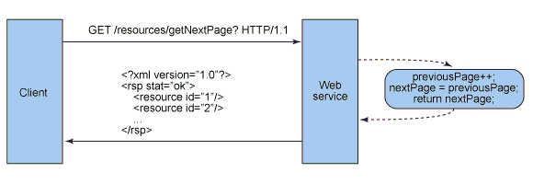
Phi trạng thái (Stateless)
Hình dưới đây minh họa một ứng dụng có lưu trữ trạng thái, nó biết người dùng đang xem trang số mấy. Và người dùng chỉ cần yêu cầu "Trang Tiếp theo" để nhận được trang mong muốn.

Slide 18
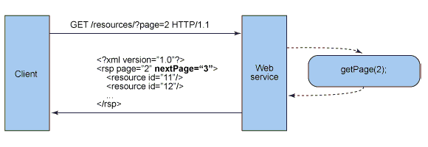
Phi trạng thái (Stateless)
Với các thiết kế phi trạng thái, Client phải gửi yêu cầu rõ ràng, bao gồm số thự tự của trang cần xem..
Như vậy, các thành phần máy chủ phi trạng thái ít phức tạp hơn để thiết kế, viết và phân bổ thông qua máy chủ được cân bằng tải. Dịch vụ phi trạng thái không chỉ hoạt động tốt hơn, nó còn chuyển hầu hết vai trò duy trì trạng thái sang ứng dụng ở máy khách. Trong một dịch vụ mạng RESTful, máy chủ chịu trách nhiệm đưa ra các phản hồi và cung cấp một cách thức cho phép Client duy trì trạng thái ứng dụng của chính nó.

Slide 19
Đưa ra cấu trúc thư mục giống các URI
REST đưa ra một cấu trúc để người dùng có thể truy cập vào tài nguyên của nó thông qua các URL, tài nguyên ở đây là tất cả những cái mà bạn có thể gọi tên được (Video, ảnh, báo cáo thời tiết,..)
Bạn cần tạo ra các REST serivce để nó trả về cho người dùng các nguồn tài nguyên tương ứng.
Các địa chỉ REST service cần phải thật trực quan đến mức người dùng dễ đoán. Hãy nghĩ về một địa chỉ (URI) giống như một gợi ý rõ ràng, dễ đoán rằng nó đang trỏ tới cái gì và cung cấp tài nguyên gì. Tóm lại, cấu trúc của một URI nên được đơn giản, có thể dự đoán, và dễ hiểu.

Slide 20
Đưa ra cấu trúc thư mục giống các URI
Hãy xem một URL dưới đây, nó cung cấp thông tin thời tiết của một khu vực ứng với một ngày cụ thể, và nó dễ hiểu đối với người dùng.
http://myservice.com/weather/chicago/2017-09-27
http://myservice.com/weather/hanoi/2017-11-11

Slide 21
Đưa ra cấu trúc thư mục giống các URI
Một vài nguyên tắc bổ sung để lưu ý trong khi nói về cấu trúc địa chỉ của RESTful Web service là:
Giấu các đuôi tài liệu mở rộng của bản gốc trong máy chủ (.jsp, .php, .asp), nếu có, vì vậy bạn có thể giấu một số thứ mà không cần thay đổi địa chỉ Urls.
Để mọi thứ là chữ thường.
Thay thế các khoảng trống bằng gạch chân hoặc hoặc gạch nối (một trong hai loại).
Tránh các chuỗi yêu cầu càng nhiều càng tốt.
Thay vì sử dụng mã (404 Not Found) khi yêu cầu địa chỉ cho một phần đường dẫn, luôn luôn cung cấp một trang mặc định hoặc tài nguyên như một phản hồi.

Slide 22
Truyền tải XML, JSON hoặc cả hai
Khi Client gửi một yêu cầu tới web service nó thường được truyền tải dưới dạng XML hoặc JSON và thông thường nhận về với hình thức tương tự.
Đôi khi Client cũng có thể chỉ định kiểu dữ liệu nhận về mà nó mong muốn (JSON, hoặc XML,..), các chỉ định này được gọi là các kiểu MINE, nó được gửi kèm trên phần HEADER của request.

Slide 23
Truyền tải XML, JSON hoặc cả hai
Dưới đây là các kiểu MINE phổ biến thường sử dụng với REST service.
MIME-Type | Content-Type
JSON | application/json
XML | application/xml
XHTML | application/xhtml+xml

Slide 24
Truyền tải XML, JSON hoặc cả hai
Ví dụ Client gửi một yêu cầu để lấy thông tin thời tiết, và yêu cầu dữ liệu trả về là định dạng XML.
GET /weather/HoChiMinh/2017-08-27 HTTP/1.1
Host: myservice.com
Accept: application/xml;q=0.5
Và dữ liệu nhận được:
<weather>
<date>2017-08-27</date>
<location>HoChiMinh</location>
<info>Hot</info>"//
</weather>
<weather>
<date>2017-08-27</date>
<location>HoChiMinh</location>
<info>Hot</info>"//
</weather>
<weather>
<date>2017-08-27</date>
<location>HoChiMinh</location>
<info>Hot</info>"//
</weather>

Slide 25
Truyền tải XML, JSON hoặc cả hai
Trường hợp client yêu cầu dữ liệu trả về có định dạng JSON:
{
"date": "2017-08-27",
"location": “HoChiMinh",
"info": "Hot“,
"date": "2017-08-28",
"location": “HoChiMinh",
"info": “Col“,
"date": "2017-08-29",
"location": “HoChiMinh",
"info": “Col“
}

Slide 26
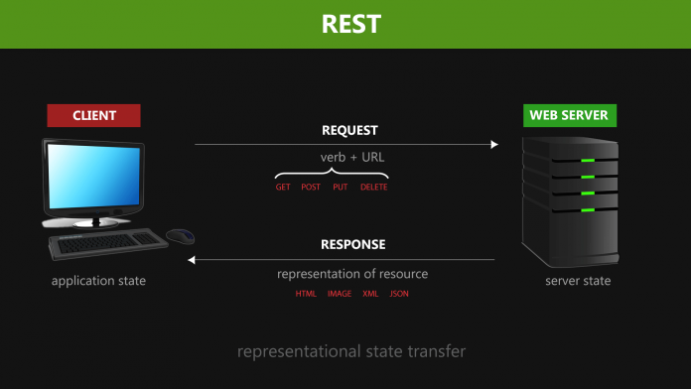
Truyền tải XML, JSON hoặc cả hai

Slide 27
Q&A

Slide 28
RESTFUL API LÀ GÌ?
API là gì?
API là từ viết tắt của Application Programming Interface. Nó cho phép kết nối và trao đổi dữ liệu giữa hai hệ thống phần mềm riêng biệt.
Một hệ thống phần mềm có thể nhúng các API bao gồm các hàm/thủ tục con (functions/sub-routines) mà có thể chạy bởi một hệ thống phần mềm khác.
Một sử dụng phổ biến của một API là khi bạn muốn để có được dữ liệu từ một ứng dụng (chẳng hạn như một công thức làm bánh) mà không cần phải thực sự truy cập các ứng dụng riêng của mình.

Slide 29
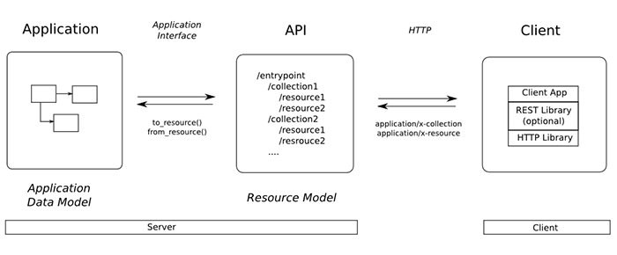
RESTFUL API LÀ GÌ?
API là gì?
Để cho phép các hành động này diễn ra, ứng dụng đã xuất bản một API mà cụ thể cho phép cho các ứng dụng bên ngoài để thực hiện truy vấn đến các dữ liệu của nó và trả lại cho người dùng. Trên trang web, điều này thường được thực hiện thông qua việc sử dụng RESTful URIs.

Slide 30
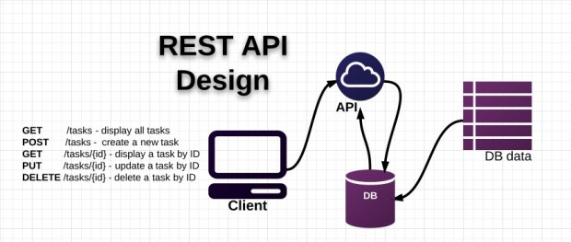
RESTFUL API LÀ GÌ?
Đầu tiên chúng ta cần tìm hiểu về khái niệm resource..

Slide 31
Resource
Quản lý resource (tài nguyên) là một phần quan trọng và chiếm phần lớn trong việc phát triển website.
Trong đó resource của các website khác nhau có thể sẽ khác nhau.
Với các trang mạng xã hội như Facebook thì resource thường là danh sách người dùng (user hoặc account), danh sách các bài viết (post hoặc article), các ảnh được đăng (photo hoặc image), các trang fanpage (fanpage)... Đối với một trang chia sẻ ảnh như Instagram thì resource có thể là các ảnh được đăng (photo), danh sách người dùng (user)... Đối với các trang bán hàng thì resource có thể là danh sách sản phẩm (product), danh sách các người bán (seller), danh sách khách hàng (user hay customer)...

Slide 32
Resource
Việc quản lý resource của một website bao gồm 4 tác vụ chính:
Tạo mới một resource (create)
Lấy thông tin một resource (read)
Cập nhật một resource (update)
Xoá một resource (delete)

Slide 33
Resource
Có rất nhiều cách khác nhau để xây dựng một trang web thực hiện 4 tác vụ trên. Ví dụ với một trang blog chạy dưới tên miền là http://my-blog.xyz thì để xem nội dung một bài viết (post) với ID là 123 bạn có thể làm theo một trong các cách sau:
Gửi một request tới URL http://my-blog.xyz/posts?id=123 với HTTP method là GET
Gửi một request tới URL http://my-blog.xyz/posts/123 với HTTP method là GET
Gửi một request tới URL http://my-blog.xyz/action=view_post&id=123 với HTTP method là GET
Gửi một request tới URL http://my-blog.xyz/view_post&id=123 với HTTP method là GET
Gửi một request tới URL http://my-blog.xyz/posts?id=123 với HTTP method là POST
Gửi một request tới URL http://my-blog.xyz/posts/123 với HTTP method là POST

Slide 34
RESTFUL API LÀ GÌ?
Và sau một thời gian dài thì người ta đã thống nhất ra các tiêu chuẩn khác nhau để thực hiện việc quản lý resource. Các tiêu chuẩn này (hay còn được gọi là Web API hoặc HTTP API) quy định một cách thống nhất việc quản lý các resource của web. Và RESTful là một trong các web API được sử dụng phổ biến ngày nay.

Slide 35
RESTFUL API LÀ GÌ?
RESTful API là một tiêu chuẩn dùng trong việc thết kế các thiết kế API cho các ứng dụng web để quản lý các resource. RESTful là một trong những kiểu thiết kế API được sử dụng phổ biến nhất ngày nay.
Trọng tâm của REST quy định cách sử dụng các HTTP method (như GET, POST, PUT, DELETE...) và cách định dạng các URL cho ứng dụng web để quản các resource. Ví dụ với một trang blog để quản lý các bài viết chúng ta có các URL đi với HTTP method như sau:
URL tạo bài viết: http://my-blog.xyz/posts. Tương ứng với HTTP method là POST
URL đọc bài viết với ID là 123: http://my-blog.xyz/posts/123. Tương ứng với HTTP method là GET
URL cập nhật bài viết với ID là 123: http://my-blog.xyz/posts/123. Tương ứng với HTTP method là PUT
URL xoá bài viết với ID là 123: http://my-blog.xyz/posts/123. Tương ứng với HTTP method là DELETE

